Slide 1
Атмосфера. Значение, состав, строение и изучение.
учитель географии МБОУСОШ №8
Сахно Н.П.

Slide 2
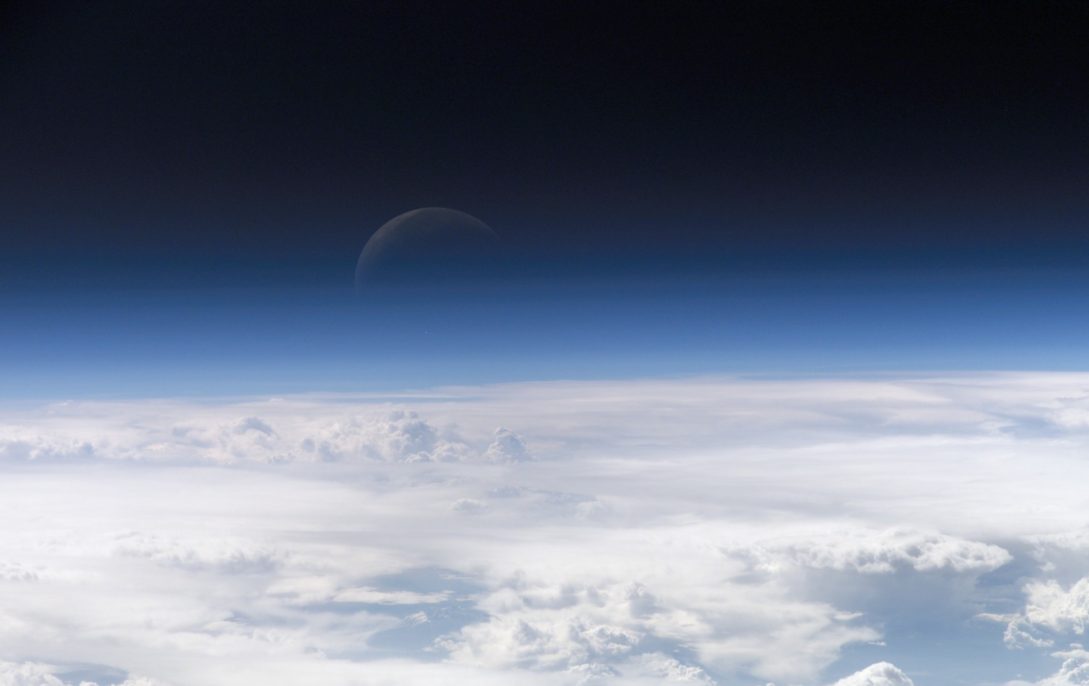
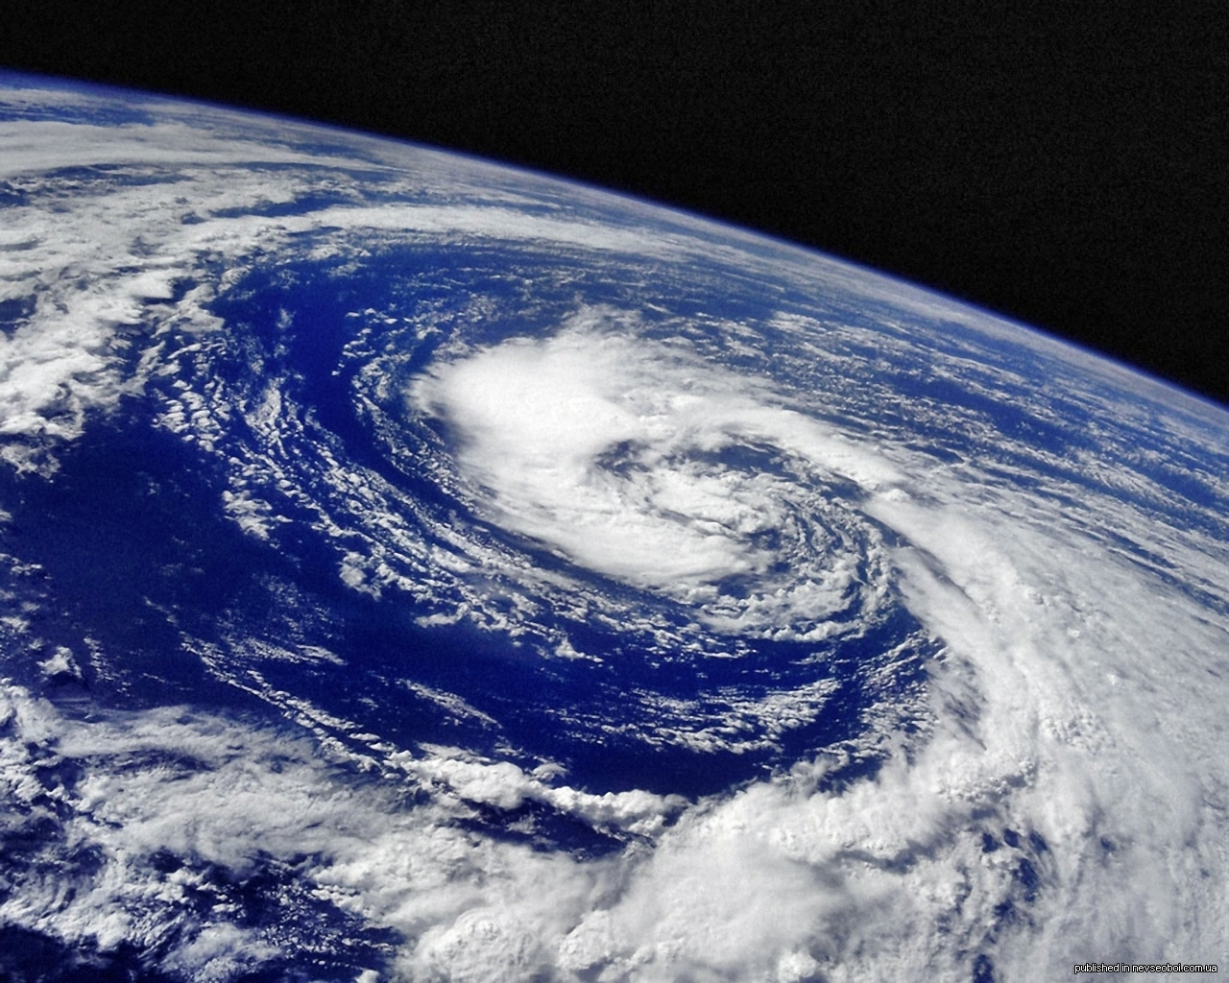
Вид из космоса

